Slide 1
Анализ на интерфейси за разработка в мобилни приложения
Изготвил:
Теодора стойчева
22621693

Slide 2
СЪДЪРЖАНИЕ
ВЪВЕДЕНИЕ
СЪЩНОСТ НА ИНТЕРФЕЙСИТЕ ЗА РАЗРАБОТКА
РАЗНОВИДНОСТИ
СРАВНЕНИЕ
ЛИЧНО ПРЕДЛОЖЕНИЕ
ЗАКЛЮЧЕНИЕ

Slide 3
1. Въведение
Какво представляват интерфейсите за разработка?
Каква е ролята им в мобилните приложения?
Каква е целта на презентацията?

Slide 4
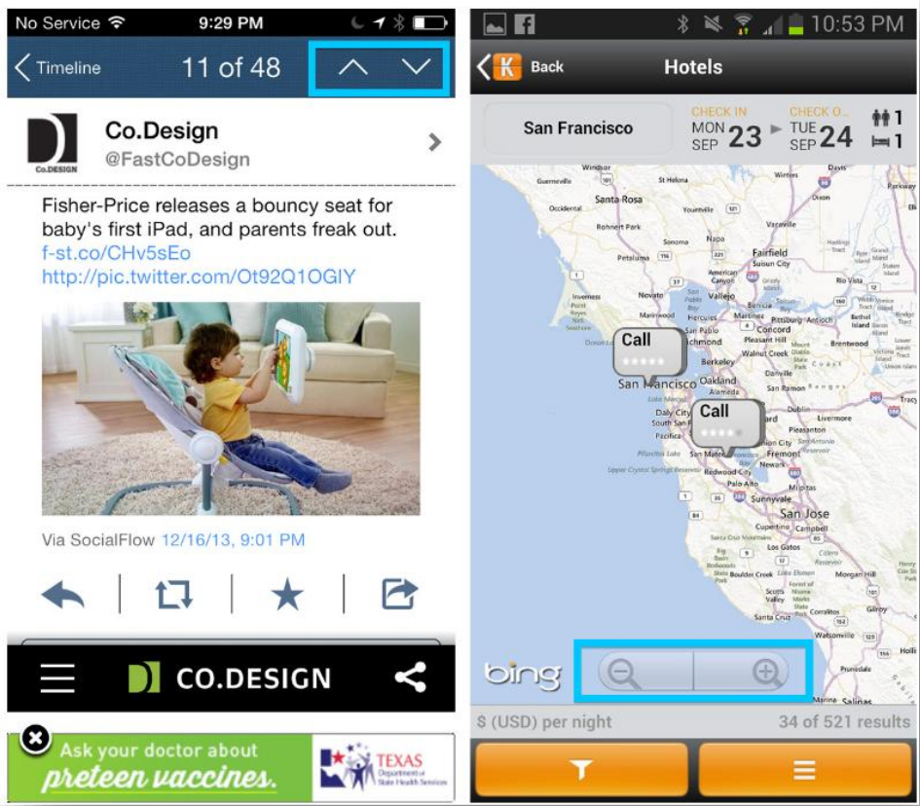
2. СЪЩНОСТ НА ИНТЕРФЕЙСИТЕ ЗА РАЗРАБОТКА
Достъп до ключови функционалности
Съчетание на визуален дизайн с логика на взаимодействие
Влияние върху потребителското изживяване

Slide 5
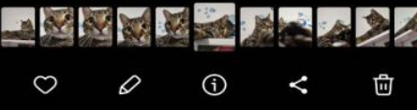
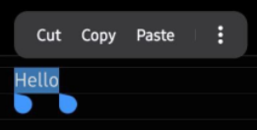
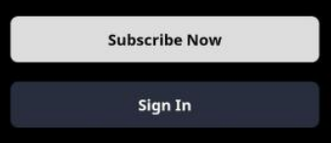
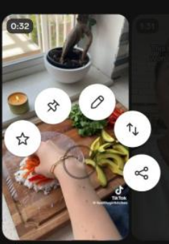
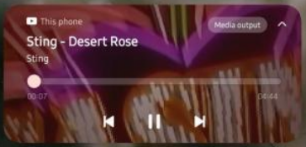
3. РАЗНОВИДНОСТИ
Съобразени с изискванията на съдържанието
Разнообразни цели и приложения
Обмислен дизайн

Slide 6
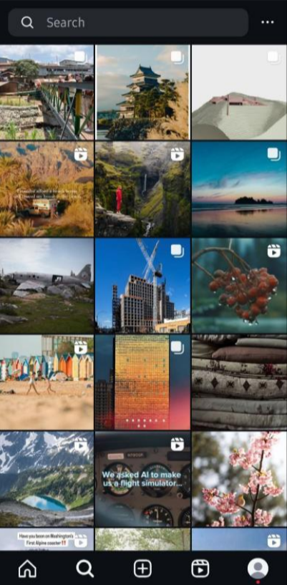
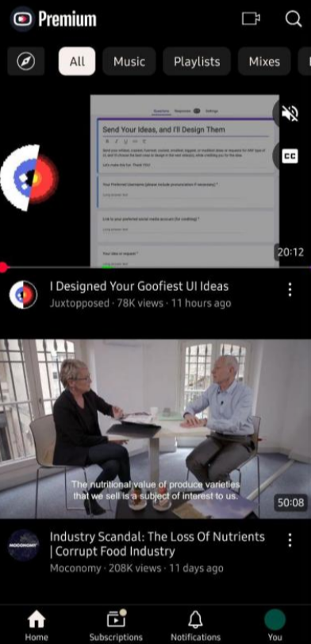
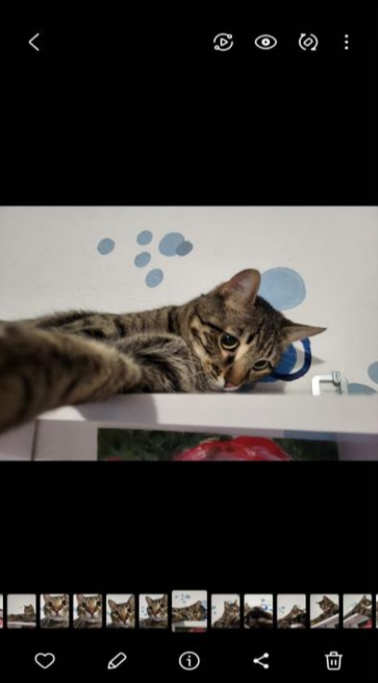
ЛЕНТА С ИНСТРУМЕНТИ
Навигация и функционалности
Лесно откриваема
Иновативен дизайн
Бърз постоянен достъп до операции

Slide 7
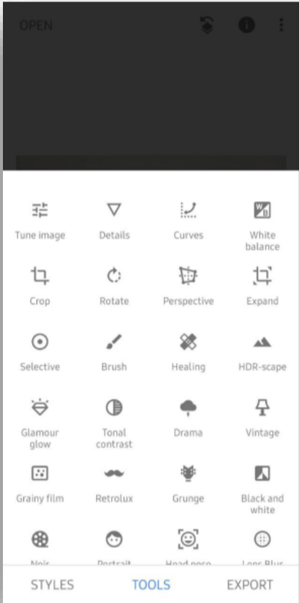
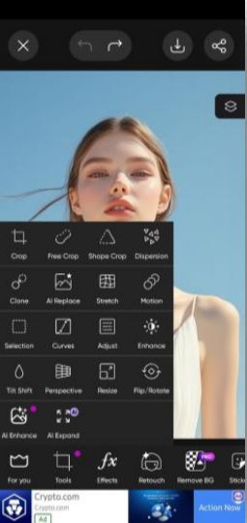
Кутия с инструменти
По-широк набор от функционалности
Добре подредена, за да не се претоварва
Фиксирана или контекстуална, винаги разширяема

Slide 8
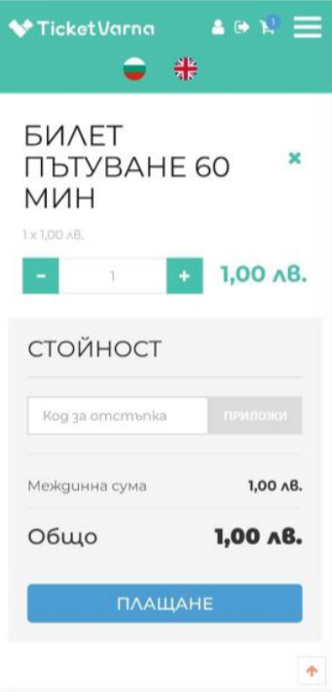
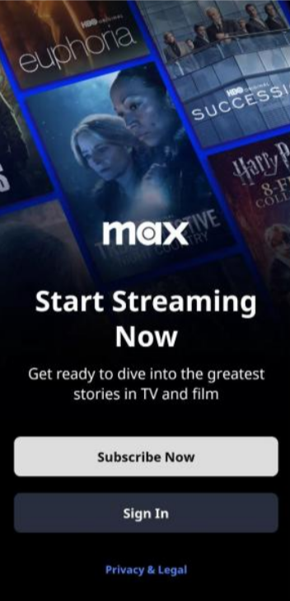
Бутон за призив за действие
Визуално отличим бутон за основно действие
Насочва вниманието
Ангажира и води потребителя

Slide 9
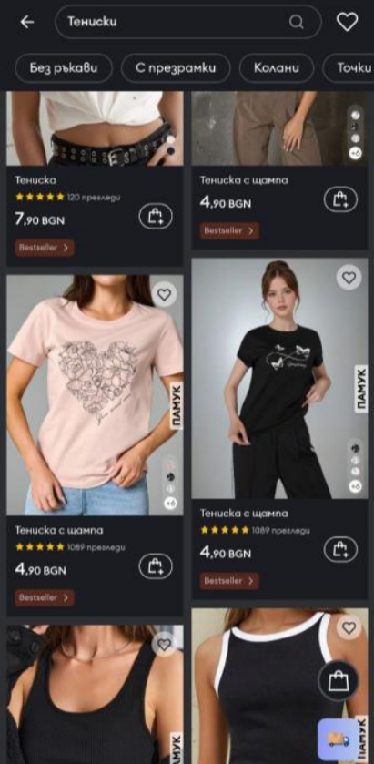
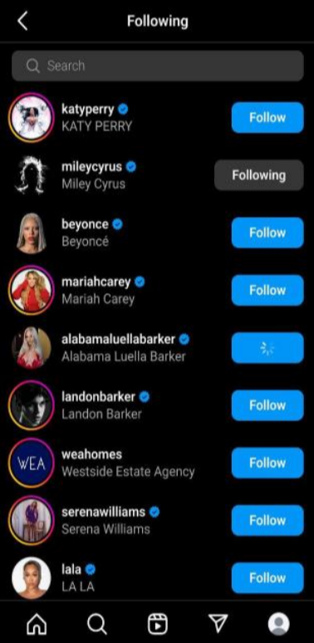
Вградени бутони за действие
Бързо взаимодействие без пренасочване
Социални и търговски приложения
Свързани с конкретен елемент от съдържанието

Slide 10
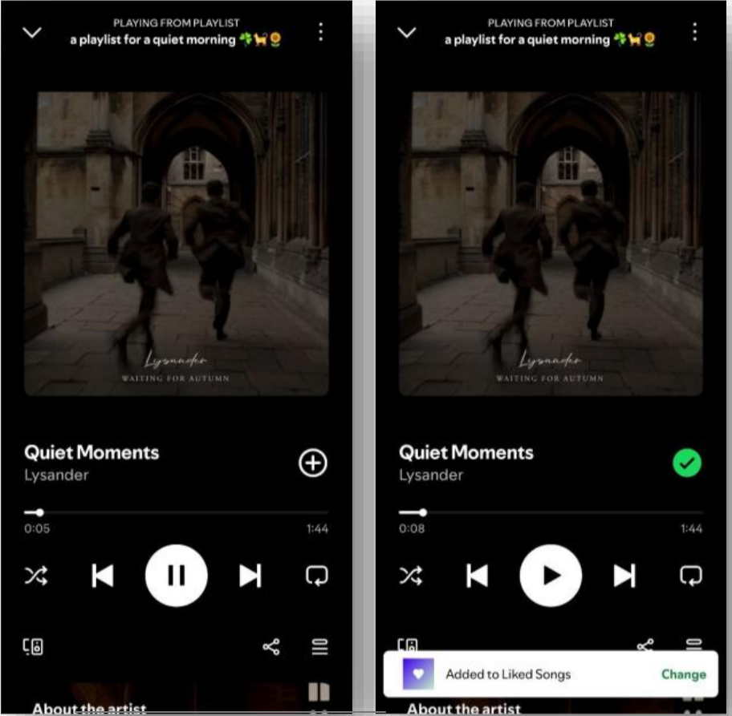
Бутони с множество състояния
Сменят визуализацията си при взаимодействие
Отразяват текущото състояние на елемента
Яснота и обратна връзка

Slide 11
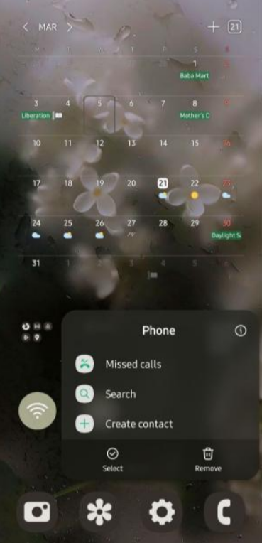
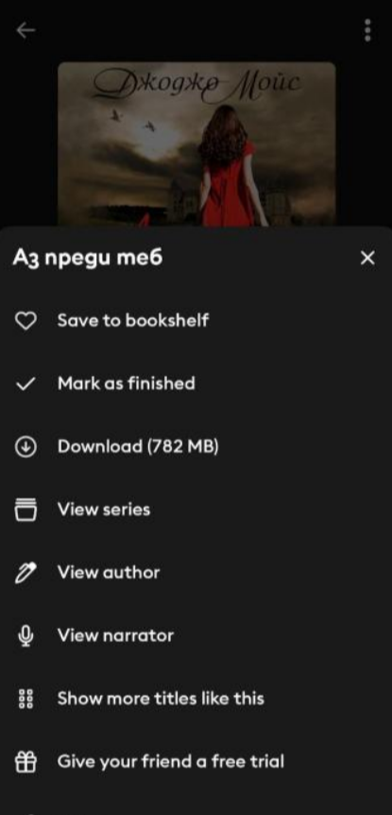
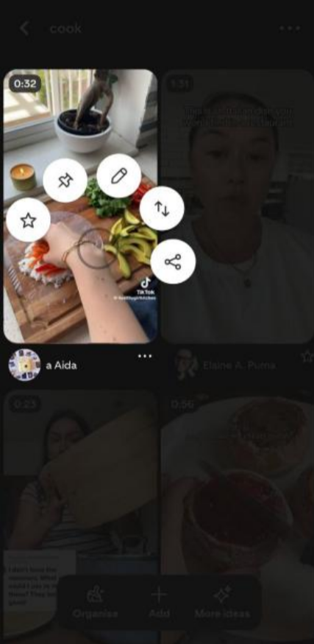
Контекстуални инструменти
След конкретни потребителски действия
Релевантни функции според контекста
Минимализъм и чист интерфейс

Slide 12
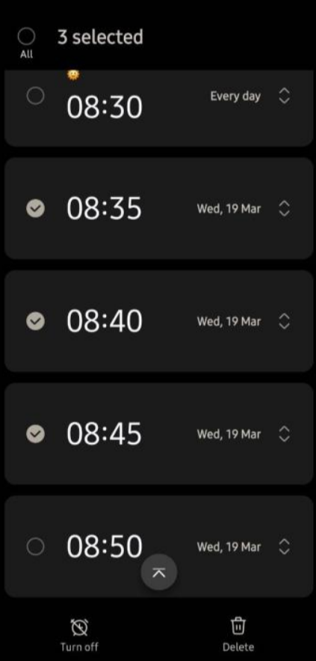
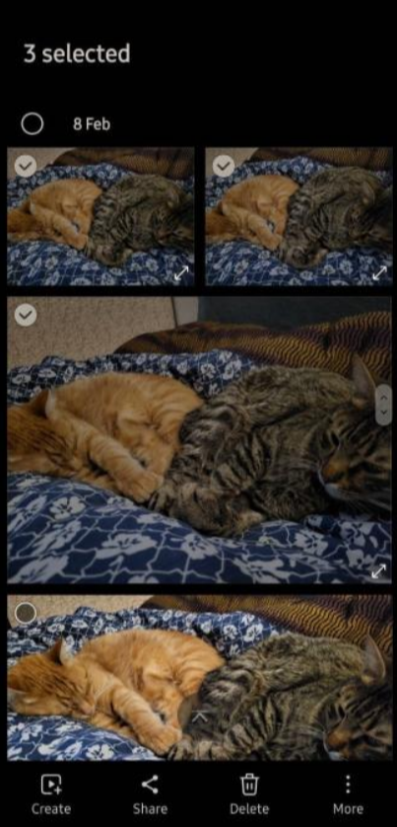
Групови действия
Активират се при избор на няколко елемента
Едновременни действия върху група обекти
Намаляват броя на стъпките

Slide 13
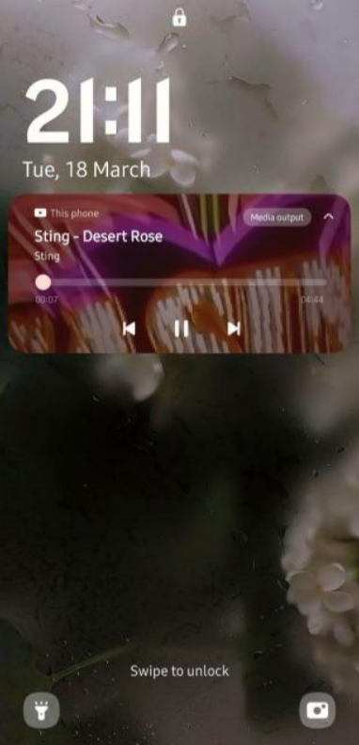
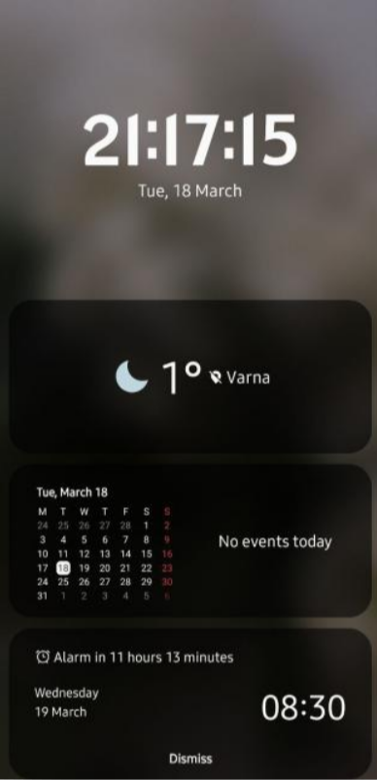
Контроли на заключен екран
Мултимедия, съобщения, бързи действия
Удобство и сигурност
Лесна и бърза работа с устройството

Slide 14
4. Сравнение
Лента с инструменти ✔ Винаги достъпна ✘ Заема пространство 📱 Instagram
Кутия с инструменти ✔ Богата функционалност ✘ Претрупан интерфейс 📱 Snapseed
Бутон за призив за действие ✔ Централен, ясен ✘ Закрива съдържание 📱 Gmail
Вграден бутон ✔ Бързо действие ✘ Много икони 📱 Sinsay

Slide 15
4. Сравнение
Бутон с множество състояния ✔ Визуална обратна връзка ✘ Неясни състояния 📱 Spotify
Групови действия ✔ Масово управление ✘ Скрит достъп 📱 Google Drive
Контекстуални инструменти ✔ Само при нужда ✘ Трудно откриваеми 📱 Pinterest
Контроли на заключен екран ✔ Бърз достъп ✘ Ограничена функционалност 📱 Spotify / YouTube

Slide 16
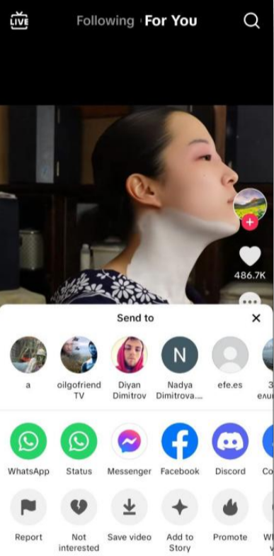
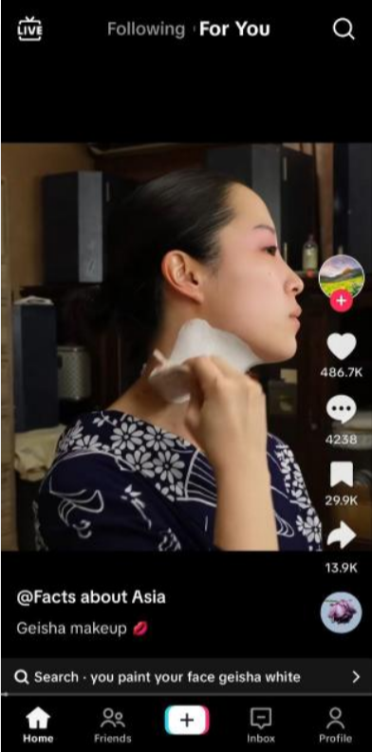
5. предложение
Неясна навигация
Неподредени инструменти
Слабо визуализирани действия

Slide 17
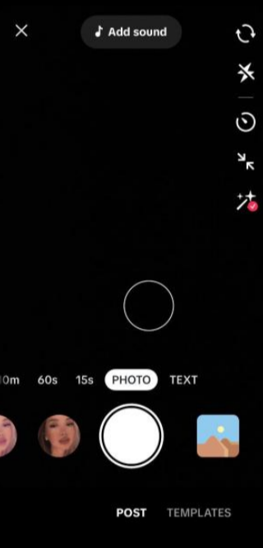
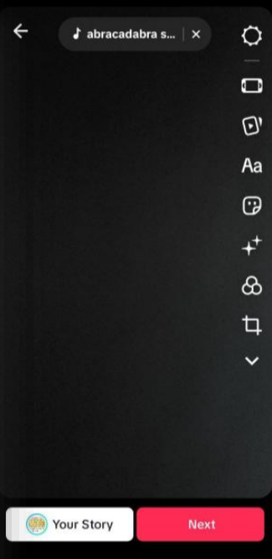
5. предложение
Адаптивна лента с инструменти
Ясни етикети и икони
Логично групирани контекстуални менюта

Slide 18
6. Заключение
Връзка между функция и потребител
Навигация, ефективност, удовлетвореност
Добрият интерфейс – контекстуален, ясен, ненатрапчив
Цел: инструменти, които водят потребителя естествено

Slide 19
БЛАГОДАРЯ ЗА ВНИМАНИЕТО!

